Slide 1

Презентация проекта
Управление культуры администрации Губкинского городского округа
ФОРМИРОВАНИЕ АКТИВНОЙ ГРАЖДАНСКОЙ ПОЗИЦИИ И ГОРДОСТИ ЗА ИСТОРИЧЕСКОЕ ПРОШЛОЕ МАЛОЙ РОДИНЫ НА ПРИМЕРЕ ЖИЗНИ И ПОДВИГА ГЕРОЕВ-ЗЕМЛЯКОВ СЕЛА ТОЛСТОЕ («НАМ ЕСТЬ КОГО ПОМНИТЬ, НАМ ЕСТЬ ЧЕМ ГОРДИТЬСЯ!»)
Заведующая Толстянской сельской библиотекой
Агафонова Елена Петровна
Губкин, 2018 год

Slide 2
ВВЕДЕНИЕ В ПРЕДМЕТНУЮ ОБЛАСТЬ (ОПИСАНИЕ СИТУАЦИИ «КАК ЕСТЬ»)
Информационная среда по ведению патриотического воспитания на основе краеведческого материала создана не в полной мере потому что:
Нет изданий малых форм и видеороликов, электронных баз данных, посвященных толстянцам-участникам Великой Отечественной войны
Не в полном объеме используются новые формы и методы работы по популяризации
краеведческих знаний
Недостаточное количество пользователей охвачено краеведческой информацией
Вследствие этого у населения формируются недостаточные патриотические и краеведческие знания о толстянцах-участниках Великой Отечественной войны, ослабевают чувства гордости за своих земляков.
2

Slide 3
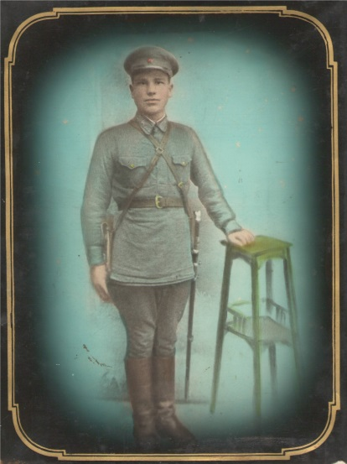

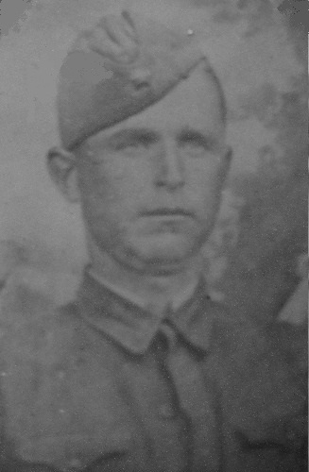
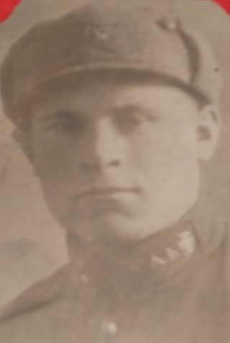
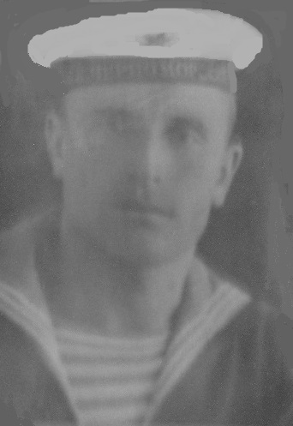
ВВЕДЕНИЕ В ПРЕДМЕТНУЮ ОБЛАСТЬ
(ОПИСАНИЕ СИТУАЦИИ «КАК ЕСТЬ»)
(ПРОДОЛЖЕНИЕ)
С Толстянской территории ушло на фронт 833 человека. В книге «Фронтовые дороги толстянцев» есть сведения о 759 толстянцах – участниках Великой Отечественной войны. В архиве библиотеки также имеются фотографии 47 участников Великой Отечественной войны.

Slide 4
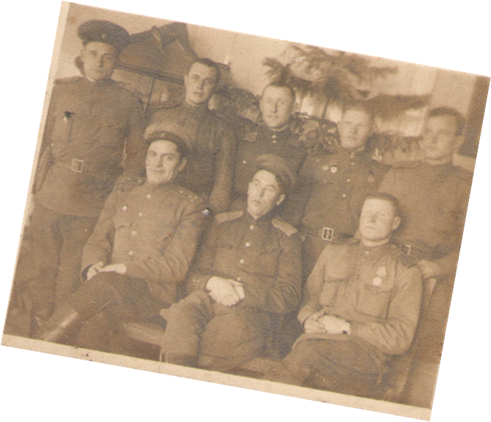
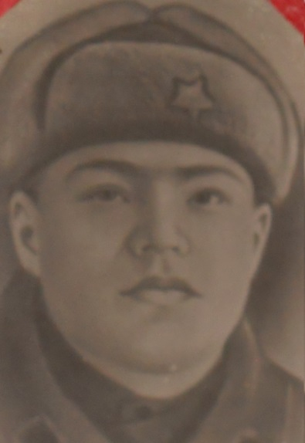
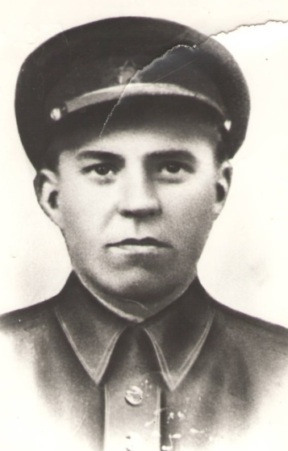
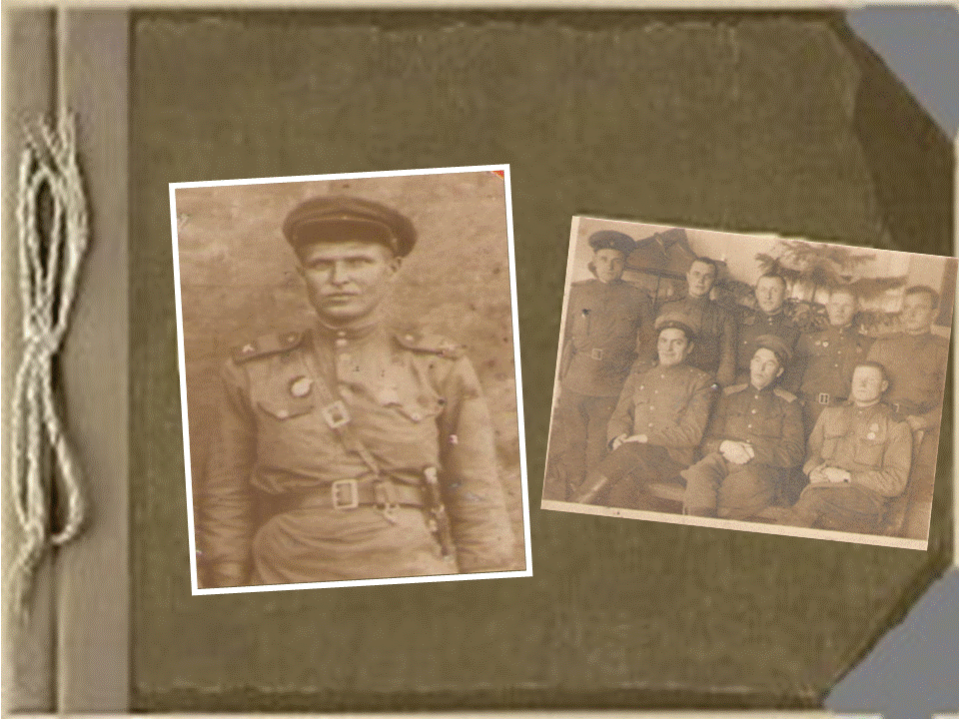
ВВЕДЕНИЕ В ПРЕДМЕТНУЮ ОБЛАСТЬ
(ОПИСАНИЕ СИТУАЦИИ «КАК ЕСТЬ»)
(ПРОДОЛЖЕНИЕ)
Нет сведений о 74 и фотографий 786 жителей Толстянской территории - участников Великой Отечественной войны.

Slide 5
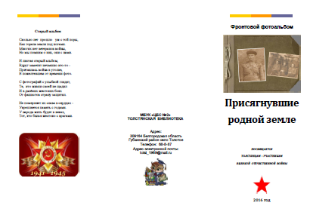

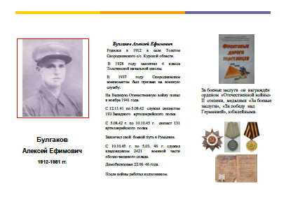
ВВЕДЕНИЕ В ПРЕДМЕТНУЮ ОБЛАСТЬ
(ОПИСАНИЕ СИТУАЦИИ «КАК ЕСТЬ»)
(ПРОДОЛЖЕНИЕ)
Сохранение памяти о земляках – участниках Великой Отечественной войны способствует формированию активной гражданской позиции, военно-патриотическому воспитанию и повышению чувства гордости за историческое прошлое своей малой Родины на примере жизни и подвиге героев-земляков.

Slide 6
ЦЕЛЬ И РЕЗУЛЬТАТ ПРОЕКТА
Цель проекта: | Сохранение памяти об историческом прошлом своей малой Родины, жизни и подвиге земляков-участников Великой Отечественной войны среди не менее 1000 жителей Толстянской сельской территории к 15 мая 2020 года
Способ достижения цели: | Формирование и представление населению информационных материалов (буклет, фотоальбом, видеорепортаж, слайд-фильм, электронная база данных) о жителях Толстянской территориальной администрации – участниках Великой Отечественной войны
Результат проекта: | Представлены информационные материалы военно-патриотической направленности о земляках – участниках Великой Отечественной войны не менее 1000 жителям Толстянской сельской территории
Требования к результату: | 1.Выполнен сбор и анализ информации и фотоматериалов о земляках – участниках Великой Отечественной войны в архиве Толстянской территориальной администрации, семейных архивах жителей территории, сети Интернет
 | 2.Создан видеорепортаж рассказов детей и подростков «Война в судьбе моей семьи»
 | 3. Подготовлен буклет «Присягнувшие родной земле» с набором вкладышей о толстянцах – участниках Великой Отечественной войны, выполнена его печать в количестве не менее 20 экз.
 | 4. Создан слайд-фильм «Великое поколение победителей» о толстянцах – участниках Великой Отечественной войны
 | 5.Создана электронная база данных «Герои давно отгремевшей войны» о толстянцах – участниках Великой Отечественной войны (не менее 300 информационно-иллюстративных статей )
 | 6.Оформлен фотоальбом о толстянцах – участниках Великой Отечественной войны «Присягнувшие родной земле», выполнена его печать
 | 7.Проведено не менее 3 военно-патриотических мероприятий: акции «Солдатская вдова», библиотечно-патриотическая площадка «Им досталась нелёгкая участь солдат», фронтовой огонёк «Солдат войны не выбирает»
 | 8. Проведено итоговое мероприятие «Фронтовой фотоальбом»
Пользователи результата проекта: | Жители и гости Толстянской территории Губкинского городского округа

Slide 7
ВВЕДЕНИЕ В ПРЕДМЕТНУЮ ОБЛАСТЬ
(ОПИСАНИЕ СИТУАЦИИ «КАК БУДЕТ»)
фотоальбом (печатное издание) и буклет о толстянцах – участниках Великой Отечественной войны
слайд-фильм о толстянцах-участниках Великой Отечественной войны
видеорепортаж детей и подростков «Война в судьбе моей семьи»
электронная база данных о толстянцах - участниках Великой Отечественной войны
презентации фотоальбома, буклетов, видеорепортажа, слайд-фильма, патриотических мероприятий

Slide 8
ОСНОВНЫЕ БЛОКИ РАБОТ ПРОЕКТА
№ | Наименование | Начало | Окончание | 2018 год
 |  |  |  | 01 | 02 | 03 | 04 | 05 | 06 | 07 | 08 | 09 | 10 | 11 | 12
1. | Создание и презентация видеорепортажа «Война в судьбе моей семьи» | 01.02.2018 | 30.05.2018
1.1 | Съемка видеоматериала с рассказами детей о толстянцах-участниках Великой Отечественной войны | 01.02.2018 | 30.03.2018
1.2 | Обработка видеоматериалов видеорепортажа «Война в судьбе моей семьи» | 01.04.2018 | 27.04.2018
1.3 | Презентация видеорепортажа «Война в судьбе моей семьи» | 01.05.2018 | 30.05.2018
2. | Проведение акции «Солдатская вдова» для подростков и молодёжи | 01.05.2018 | 15.05.2018
3. | Организация библиотечно-патриотической площадки «Им досталась нелёгкая участь солдат» для детей и подростков | 01.06.2018 | 29.06.2018
4. | Создание и презентация буклета «Давшие присягу родной земле» о толстянцах – участниках Великой Отечественной войны | 01.06.2018 | 25.12.2018
4.1 | Сбор и анализ информации и фотоматериалов в архиве Толстянской территориальной администрации, семейных архивах жителей территории, в сети Интернет | 01.06.2018 | 28.09.2018
4.2 | Верстка, дизайн и печать буклета | 01.10.2018 | 30.11.2018
4.3 | Презентация буклета | 01.12.2018 | 25.12.2018

Slide 9
ОСНОВНЫЕ БЛОКИ РАБОТ ПРОЕКТА (ПРОДОЛЖЕНИЕ)
№ | Наименование | Начало | Окончание | 2019 год |  |  |  |  |  |  |  |  |  |  |  | 2020 год
 |  |  |  | 01 | 02 | 03 | 04 | 05 | 06 | 07 | 08 | 09 | 10 | 11 | 12 | 01 | 02 | 03 | 04 | 05
5. | Создание и презентация слайд – фильма «Великое поколение победителей» о толстянцах – участниках Великой Отечественной войны | 08.01.2019 | 15.05.2019
5.1 | Обработка, анализ информации и фотоматериалов к слайд - фильму о толстянцах – участниках Великой Отечественной войны | 08.01.2019 | 28.02.2019
5.2 | Монтаж слайд - фильма | 01.03.2019 | 30.04.2019
5.3 | Презентация слайд – фильма о толстянцах – участниках Великой Отечественной войны | 01.05.2019 | 15.05.2019
6. | Проведение фронтового огонька «Солдат войны не выбирает» для детей и подростков | 01.06.2019 | 28.06.2019
7. | Создание электронной базы данных «Герои давно отгремевшей войны» | 01.06.2019 | 27.09.2019
8. | Создание и презентация фотоальбома «Давшие присягу родной земле» о толстянцах – участниках Великой Отечественной войны | 01.10.2019 | 22.05.2020
8.1 | Обработка, анализ информации и фотоматериала для фотоальбома | 01.10.2019 | 25.12.2019
8.2 | Вёрстка и дизайн фотоальбома | 08.01.2020 | 31.03.2020
8.3 | Заказ и печать фотоальбома | 01.04.2020 | 20.04.2020
8.4 | Проведение итогового мероприятия «Фронтовой фотоальбом» | 21.05.2020 | 15.05.2020
9. | Освещение мероприятий проекта в СМИ, соц.сетях | 01.05.2018 | 15.05.2020
Итого: |  | 01.02.2018 | 15.05.2020

Slide 10
БЮДЖЕТ ПРОЕКТА
№ | Наименование | Бюджет проекта, тыс. руб. | Бюджетные источники |  |  | Внебюджетные источники
 |  |  | федеральный | областной | городского округа | средства хоз. субъекта | заемные средства | прочие
1. | Создание и презентация видеорепортажа «Война в судьбе моей семьи» | - | - | - | - | - | - | -
2. | Проведение акции «Солдатская вдова» для подростов и молодёжи | - | - | - | - | - | - | -
3. | Организация библиотечно-патриотической площадка «Им досталась нелёгкая участь солдат» для детей, подростков, юношества | - | - | - | - | - | - | -
4. | Создание и презентация буклета «Давшие присягу родной земле» о толстянцах – участниках Великой Отечественной войны | 0,5 | - | - | - | - | - | 0,5
5. | Создание и презентация слайд – фильма «Великое поколение победителей» о толстянцах – участниках Великой Отечественной войны | - | - | - | - | - | - | -
6. | Проведение фронтового огонька «Солдат войны не выбирает» для детей и подростков | - | - | - | - | - | - | -
7. | Создание электронной базы данных «Герои давно отгремевшей войны» | - | - | - | - | - | - | -
8. | Создание и презентация фотоальбома «Давшие присягу родной земле» о толстянцах – участниках Великой Отечественной войны | 2,0 | - | - | - | - | - | 2,0
9. | Освещение мероприятий проекта в СМИ, соц.сетях | - | - | - | - | - | - | -
ИТОГО |  | 2,5 | - | - | - | - | - | 2,5

Slide 11
ФОРМЫ УЧАСТИЯ БЮДЖЕТОВ В РЕАЛИЗАЦИИ ПРОЕКТА
Бюджетное финансирование
Форма участия |  |  | Размер участия бюджета, тыс. руб.
 |  |  | Федеральный |  | Областной | Губкинского городского округа
Прямое бюджетное финансирование | - |  | - |  | - | -
Дороги | - |  | - |  | - | -
Субсидии | - |  | - |  | - | -
ИТОГО: |  |  | - |  | - | -
Программы государственной поддержки
Потребность |  | Финансовые вложения, тыс. руб.
Электроэнергия* | - | - |  | - |  | -
Газоснабжение* | - | - |  | - |  | -
Водоснабжение* | - | - |  | - |  | -
Гарантии* |  | - |  | - |  | -
Залоги* |  | - |  | - |  | -
Прочие формы участия* |  | - |  | - |  | -
Земельный участок: -
11

Slide 12
ПОКАЗАТЕЛИ СОЦИАЛЬНОЙ, БЮДЖЕТНОЙ И ЭКОНОМИЧЕСКОЙ ЭФФЕКТИВНОСТИ ПРОЕКТА
1 | Социальная эффективность
1.1 | Охват населения социальными благами за период реализации проекта | Чел. | 1000
1.2 | Новые рабочие места | Ед. | -
1.3 | Средняя з/п | Тыс. руб. | -
1.4 | Месячный ФОТ | Млн. руб. | -
1.5 | Годовой ФОТ | Млн. руб. | -
1.6 | Иные показатели
2 | Бюджетная эффективность
2.1 | Участие бюджетных источников в проекте | Млн. руб. | -
2.2 | Налоги в консолидированный бюджет области | Руб. | -
2.3 | Налог с 1 работника в консолидированный бюджет области | Млн. руб. | -
2.4 | Целевая выработка на одного работника |  | -
2.5 | Срок окупаемости бюджетных инвестиций | Лет | -
2.6 | Снижение возможного ущерба | Млн. руб. | -
2.7 | Экономия бюджетных средств | Млн. руб. | -
3 | Экономическая эффективность
3.1 | Годовой объем выручки ¹³ | Млн. руб. | -
3.2 | Годовой объем прибыли¹³ | Млн. руб. | -
3.3 | Рентабельность¹³ | % | -
3.4 | Срок окупаемости проекта | Лет | -
3.5 | Объем инвестиций в основной капитал в рамках проекта | Млн. руб. | -
3.6 | Объем инвестиций, осваиваемых на территории области | Млн. руб. | -
3.7 | Иные показатели

Slide 13
КОМАНДА ПРОЕКТА
№ | ФИО | Основное место работы, должность | Роль в проекте
1. | Горбатовский Александр Николаевич | Начальник управления культуры администрации Губкинского городского округа | Куратор проекта
2. | Агафонова Елена Петровна | Зав. Толстянской сельской библиотекой МБУК «ЦБС №2» | Руководитель проекта
3 | Шамраева Людмила Анатольевна | Гл. библиограф МБУК «ЦБС №2» | Администратор проекта
4. | Баландина Елена Дмитриевна | Главный специалист управления культуры администрации Губкинского городского округа | Оператор мониторинга проекта
5. | Дурнева Лариса Евгеньевна | Заместитель главы Толстянской территориальной администрации | Член рабочей группы
6. | Новикова Нина Васильевна | Председатель районного Совета ветеранов | Член рабочей группы
7. | Мясоедова Марина Николаевна | Заведующая Корочковской сельской библиотекой МБУК «ЦБС № 2» | Член рабочей группы
8. | Агарков Николай Иванович | Председатель Толстянского Совета ветеранов | Член рабочей группы
9. | Пушкарный Андрей Михайлович | Программист МБУК «ЦБС №2» | Член рабочей группы
10. | Белоусова Елена Ивановна | Ведущий специалист Центра развития туризма «Магнитный полюс» | Член рабочей группы
11. | Мигунова Наталья Алексеевна | Директор МБУК «Толстянский Дом культуры» | Член рабочей группы
12 | Агафонова Зоя Ивановна | Директор МБОУ «Толстянская СОШ» | Член рабочей группы
Notes:
7

Slide 14
КОНТАКТНЫЕ ДАННЫЕ:
Руководитель проекта:
Агафоновой Елена Петровна,
заведующая Толстянской сельской библиотекой МБУК «ЦБС №2»
Телефон: 6-88-87
Администратор проекта:
  Шамраева Людмила Анатольевна,
  Главный библиограф МБУК «ЦБС № 2»
  Телефон: 7-88-25

